Slide 1
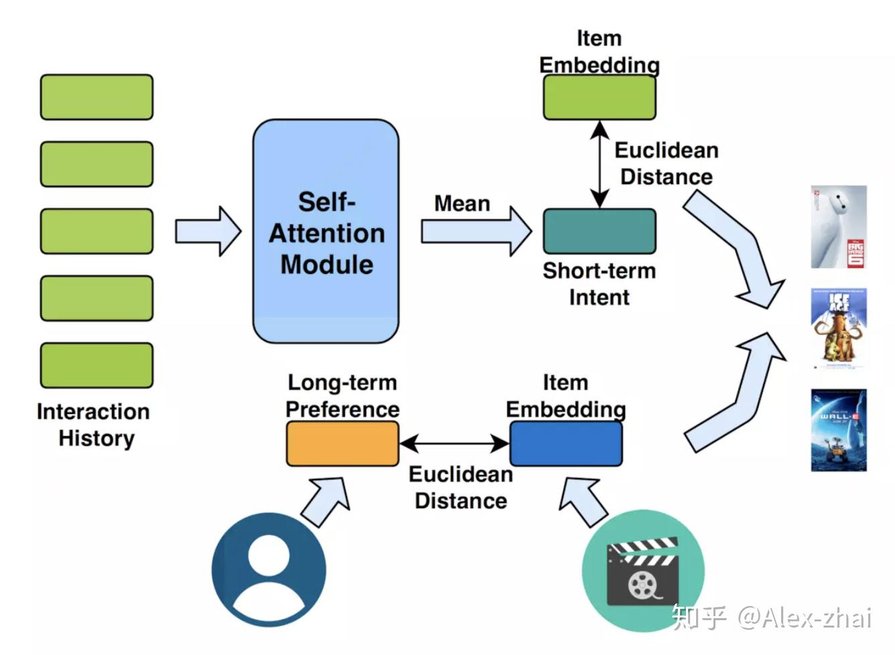
向量召回
FAISS介绍和在推荐系统的应用

Slide 2
FAISS (Facebook AI Similarity Search)
FB AI开发的用于相似搜索和向量聚类的开源工具
相似搜索: 从给定的向量集合X中,搜索和y向量最相似(L2距离最小或内积最大)的x_i
向量聚类: 将向量集合分割成k个子集,每个子集是一个聚类(cluster)

Slide 3
FAISS的优势
返回最近的n个邻居
支持批量y_1, y_2, y_3的相似搜索
支持范围搜索(range search)*
索引存在硬盘,而不是RAM(内存)*
*

Slide 4

FAISS的核心技术
Product Quantization--积量化(1)
PQ是一种Vector Quantization(向量量化)方法
Vector Quantization: 把高维空间向量,编码为短码(一般为二进制),以缓解"维度诅咒"
Quantizer量化子: 从高维向量(D维)上的点到k个聚类中心之一的映射

Slide 5
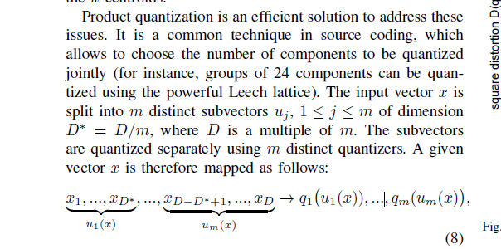
FAISS的核心技术
Product Quantization--积量化(2)
PQ把D维空间分解为m个D*维空间的笛卡尔积,每个低维空间生成一个量化子,
不妨设 D%m=0
每个子空间对应一个subquantizer,
将D*-dim空间上的点映射到聚类中心
其中,D* = D / m

Slide 6
PQ的好处
Quantizer的学习
k: 聚类的数量,每个聚类对应一个centroid(中心点)
训练一个quantizer指的是选定k个centroid,这k个centroid叫做codebook
训练方法一般是K-means迭代,需要的样本数和复杂度都是O(k)
如果每个维度需要0.5个bit,那么正常情况下k = 2 ** (0.5 * D)
存储的codebook大小为 k * D bits

Slide 7
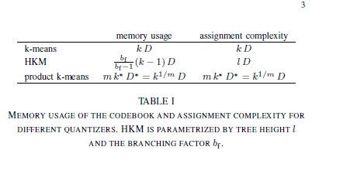
PQ的好处
效率
K-means:
assignment 给每个点来匹配cluster
update 用cluster内的点来更新centroid(或center)
1和2迭代,直到收敛或者一定的次数
assignment 指的是给每个点来匹配centroid的过程
每个子空间的subquantizer的codebook大小k*和子空间的维度呈指数关系,比如 k* = 2 ** (0.5 *)

Slide 8
PQ和其他quantizer的关系
当m=D时,就退化为scalar quantizer
当m=1时,就变成了k-means codebook

Slide 9
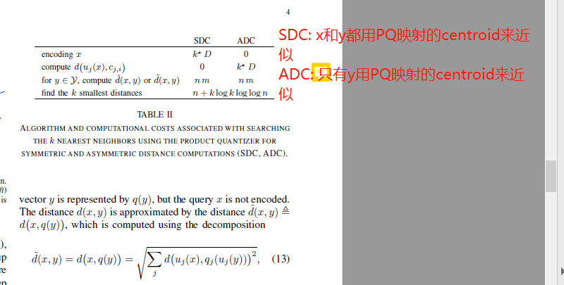
PQ计算距离时的两种近似计算方法
ADC比SDC更加准确,并且计算复杂度没有提升

Slide 10
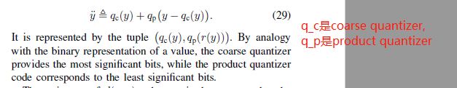
利用PQ来加速搜索
faiss使用的PQ是用所有点的残差训练的,而非为每个聚类中的点训练的
PQ加速了搜索,不过精度上会有所牺牲

Slide 11
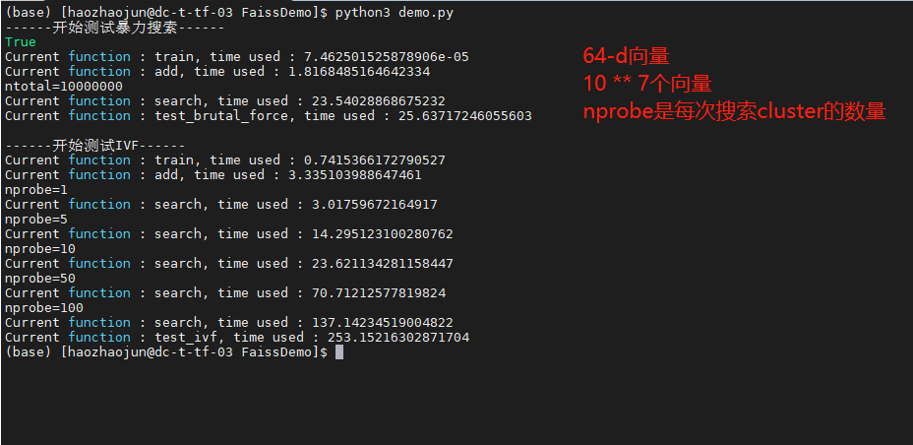
Faiss向量搜索时的加速方法
Inverted File(IVF)
IVF指的是先给数据库中的向量进行聚类,每次搜索y的最近邻时,搜索nprobe个最近的聚类

Slide 12
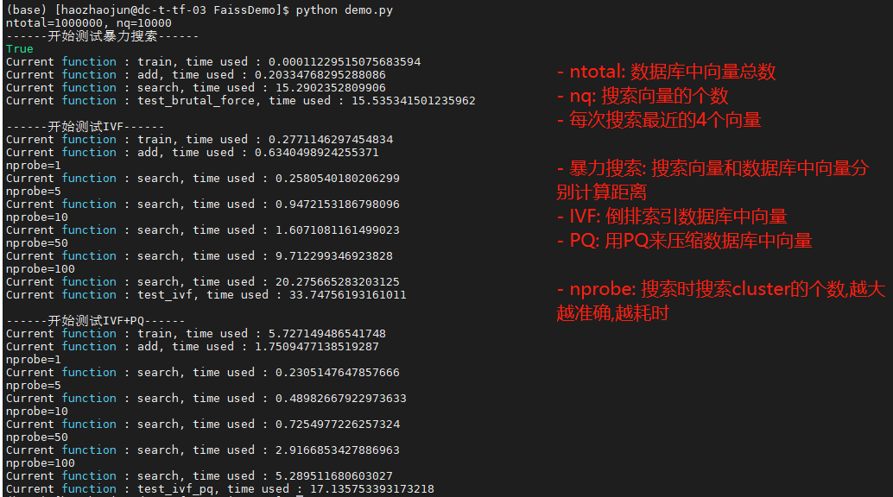
Faiss不同搜索方法的效率对比

Slide 13
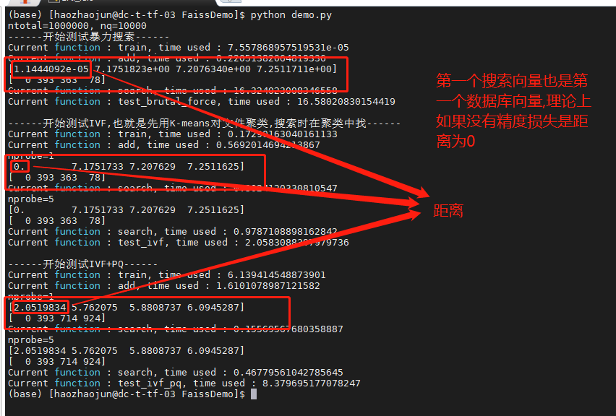
Faiss不同索引方法的精度
数据库中10 ** 6个向量,其1st dim分别逐次加1/1000, 每个cluster中10 ** 4 个向量,1st dim相差10左右.
m = 8,则每个子空间8-dim.

Slide 14
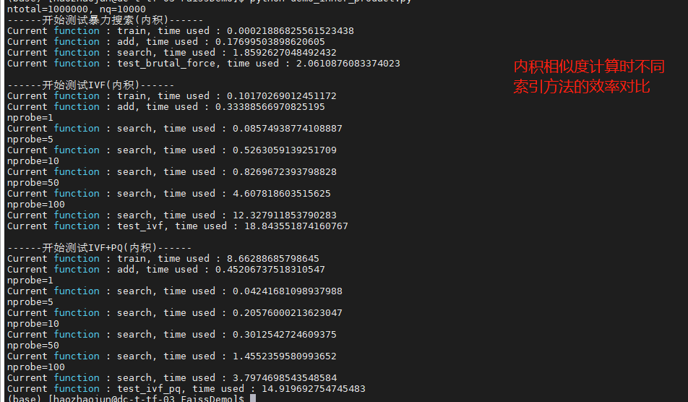
计算内积相似度时的效率对比

Slide 15
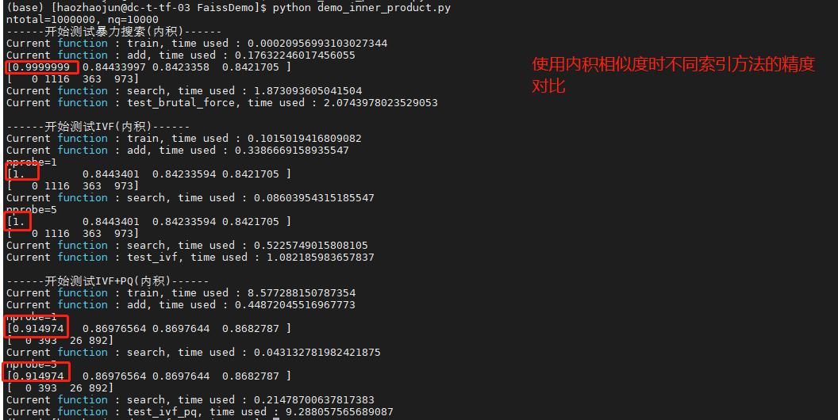
计算内积相似度时的精度对比

Slide 16
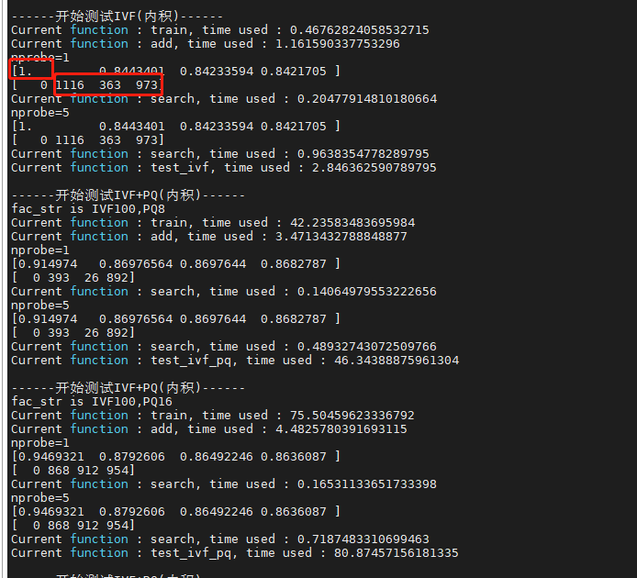
使用PQ时不同bits数对精度的影响(1)

Slide 17
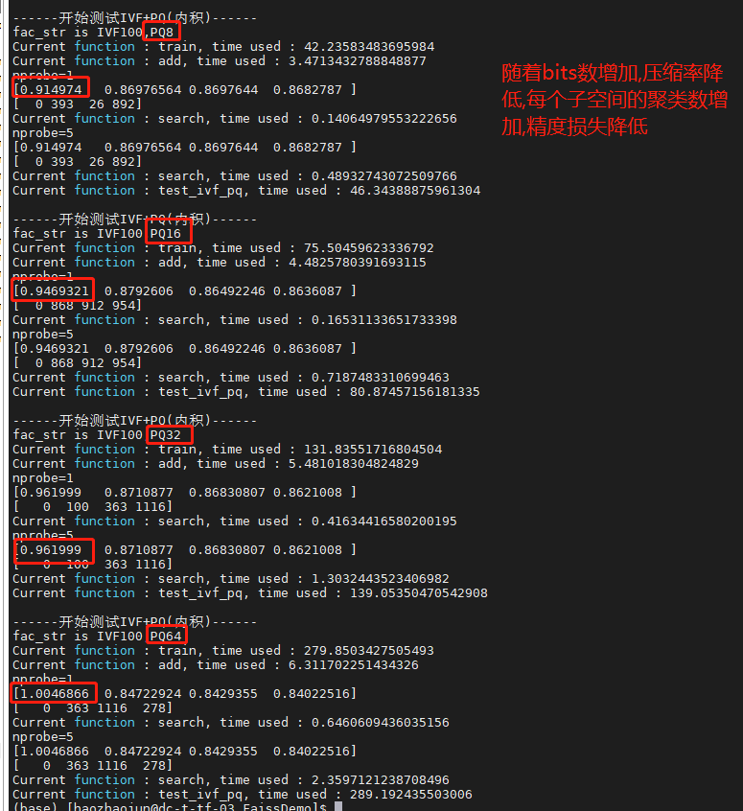
使用PQ时不同bits数对精度的影响(2)
因为m=8,也就是64-dim空间分为8个子空间, PQ8表示每个子空间只用1bit,也就是2个聚类来分割

Slide 18
demo项目
https://github.com/HAOzj/Faiss-Demo

Slide 19
参考
PQ论文: https://lear.inrialpes.fr/pubs/2011/JDS11/jegou_searching_with_quantization.pdf
https://github.com/facebookresearch/faiss/wiki/Getting-started
i/o和PQ设置 https://blog.csdn.net/u013066730/article/details/106286246

